Slide 1
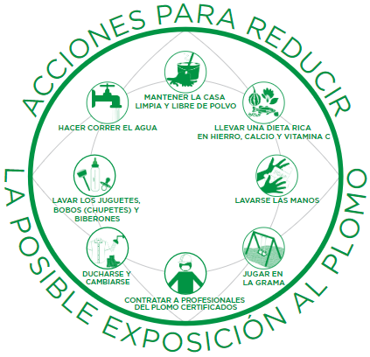
Información sobre el plomo
Nombre de la comunidad,
mes, día, año
1

Slide 2
Descripción
Fuentes de exposición al plomo
Poblaciones vulnerables
Impactos y efectos de la exposición al plomo
Tomar medidas
2
Notes:
Durante la sesión de hoy discutiremos:
Fuentes de exposición al plomo;
Poblaciones vulnerables, como los niños menores de 6 años, dado que sus cuerpos absorben más plomo que los adultos, y sus cerebros y sistemas nerviosos en desarrollo son más sensibles a los efectos dañinos del plomo;
Impactos y efectos de la exposición al plomo; y
Cómo usted puede tomar medidas para reducir y prevenir la exposición al plomo.

Slide 3
Introducción
¿Cuántos de ustedes han oído hablar de plomo o de envenenamiento por plomo antes de hoy?
¿Qué han oído sobre el plomo o sobre el envenenamiento por plomo?
¿Alguien sabe en qué año se construyó su casa o apartamento? ¿Fue antes o después de 1978?
3
Notes:
I. Introducción
Puede que haya oído hablar del plomo o del envenenamiento por plomo antes de hoy, pero puede que no sepa mucho al respecto. Nuestro objetivo de hoy es que salgas con una buena comprensión de lo que es el plomo. Aprenderemos:
Qué es el plomo;
Dónde se encuentra;
Cómo puede causar daños tanto a los niños como a los adultos; y
Los posibles efectos en el medioambiente, la vida silvestre y las prácticas culturales.
Tenga en cuenta que la exposición al plomo y el envenenamiento por plomo son prevenibles - podemos tomar medidas para reducir la posible exposición al plomo, y hay leyes en vigor para protegernos. Al final de esta sesión, discutiremos varias medidas que podemos adoptar como comunidad y como individuos para reducir la posible exposición al plomo.
Antes de empezar, tengo algunas preguntas para el grupo, con la finalidad de obtener una mejor comprensión de lo que ya sabe sobre el plomo y sobre el envenenamiento por plomo:
¿Cuántos de ustedes han oído hablar de plomo o de envenenamiento por plomo antes de hoy? Nota para el instructor: Esto puede ser tan simple como hacer que los participantes levanten sus manos para responder sí o no, o puede dar un tiempo a los participantes para responder.
¿Qué ha oído sobre el plomo o sobre el envenenamiento por plomo? Nota para el instructor: Este es otro buen momento para permitir a los participantes compartir datos relacionados o historias.
¿Alguien sabe en qué año se construyó su casa o apartamento?; ¿Fue antes o después de 1978? Para aquellos de ustedes que viven en una casa o apartamento construido antes de 1978, esta sesión le proporcionará información sobre la pintura a base de plomo que puede estar presente en su casa.

Slide 4
¿Qué preguntas tiene sobre el plomo y el envenenamiento por plomo?
4
Notes:
Hagamos una lista de preguntas sobre el plomo y los impactos en la salud de estar expuestos al plomo con la esperanza de que cuando hayamos terminado hoy habremos cubierto y respondido a todas sus preguntas. Si no tiene preguntas en este momento, le invitamos a formular y añadir su pregunta más tarde.
Nota para el instructor: Dé a los participantes tiempo para pensar y compartir sus preguntas. Pida a un participante que escriba las preguntas en la pizarra de papel para que usted pueda moderar la conversación. Consulte la pizarra durante todo el proceso.
Deberíamos poder responder a la mayoría de ellas (las preguntas) a lo largo de la sesión, si no, las anotaremos y responderemos al final de la sesión de hoy.

Slide 5
Introducción 2
Limpie la casa una vez a la semana con un paño, esponja o trapeador/mapo limpio y mojado o húmedo para minimizar el polvo, que puede contener plomo.
Enjuague las tuberías de su hogar abriendo la llave, tomando una ducha o lavando una tanda de ropa o los platos antes de beber o cocinar.
Siga una dieta balanceada con alimentos ricos en calcio, hierro y vitamina C para ayudar a reducir la absorción del plomo.
Lave diariamente cualquier artículo que su hijo utilice regularmente todos los días, como chupetes (bobos) y juguetes, para minimizar la exposición al polvo, que puede contener plomo.
Utilice jabón y agua (tibia o fría) para lavar las manos de los niños varias veces al día, especialmente después de jugar fuera de casa o con animales.
Cambie y lave la ropa, quítese los zapatos y tome un baño para evitar la entrada del plomo en la casa desde el suelo, lugares de trabajo o actividades de recreación.
Juegue en la grama y la tierra no contaminadas con plomo, y use áreas designadas para pícnic, camping y caminatas.
Contrate a un profesional certificado en prácticas seguras con el plomo cuando la renovación, reparación o pintura alterará las superficies pintadas en una casa construida antes de 1978. Mantenga a la familia fuera del área de trabajo.
5
Notes:
DIAPOSITIVA ANIMADA - Los cuadros de texto aparecerán en orden cuando se produzca cada clic.
Debo reconocer que la información que estamos cubriendo hoy puede parecer alarmante, pero cuando estamos conscientes e informados sobre el tema, estamos facultados para tomar medidas preventivas para salvaguardar nuestra salud. Prevenir la exposición al plomo en niños pequeños (menores de seis años) es sumamente importante, porque a medida que sus cuerpos crecen y se desarrollan, son más vulnerables a los impactos perjudiciales permanentes del plomo. Como padres, abuelos, maestros, líderes tribales y otras personas que se preocupan por el bienestar de nuestra comunidad, podemos tomar acciones sencillas en este mismo instante para prevenir la exposición al plomo, lo que al mismo tiempo puede beneficiar la salud general de nuestra tierra y de nuestras familias. ¡La exposición al plomo es prevenible!
Empecemos con repasar la imagen en la hoja de ejercicios. La imagen muestra acciones sencillas que podemos tomar para reducir la exposición potencial al plomo.
Nota para el instructor: Entregue un lápiz y una copia de la Hoja de trabajo y de los Mensajes clave del Módulo 1 a cada participante.
Aquí está el material que usaremos hoy, la Hoja de trabajo y los Mensajes clave del Módulo 1. Usaremos la hoja de trabajo durante esta sesión como instrumento de debate y revisaremos lo que aprendimos juntos. Los Mensajes clave es un material para llevar a casa que resume la información tratada hoy.
Vamos a repasar la imagen en la parte frontal de la hoja de trabajo. La imagen muestra acciones simples que podemos tomar para reducir la posible exposición al plomo. Aprenderemos más detalles sobre cada acción a lo largo de las diferentes sesiones.
Estas son: las 8 acciones para reducir la posible exposición al plomo, y incluyen: Nota del instructor: dar una pausa breve entre cada uno para dar tiempo a los interpretes)
Limpiar su casa una vez a la semana con un paño, esponja o trapeador/mapo, limpio y mojado o húmedo para minimizar el polvo, que puede contener plomo.
Seguir una dieta balanceada con alimentos ricos en calcio, hierro y vitamina C para ayudar a reducir la absorción del plomo.
Usar jabón y agua (tibia o fría) para lavar las manos de los niños varias veces al día, especialmente después de jugar fuera de casa o con animales.
Jugar en la grama y en tierra no contaminada con plomo, y usar áreas designadas para pícnic, camping y caminatas.
Contratar a un profesional certificado en prácticas seguras con el plomo cuando la renovación, reparación o pintura alterará las superficies pintadas en una casa construida antes de 1978. Mantener a la familia fuera del área de trabajo.
Cambiar y lavar la ropa, quitarse los zapatos y tomar un baño para evitar la entrada del plomo en la casa desde el suelo, lugares de trabajo o actividades de recreación.
Lavar diariamente cualquier artículo que su hijo usa regularmente, como chupetes (bobos) y juguetes, para minimizar la exposición al polvo, que puede contener plomo.
Enjuagar las tuberías de su hogar abriendo la llave, tomando una ducha o lavando una tanda de ropa o los platos antes de beber o cocinar.
Nota del instructor: [Insertar aquí el tiempo de enjuague recomendado para la comunidad].
Estas son solo algunas de las acciones que podemos tomar para reducir nuestra posible exposición al plomo. Mas tarde en la sesión, revisaremos estas acciones y aprenderemos otras.

Slide 6
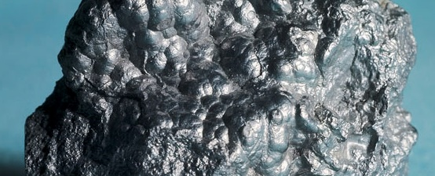
¿Qué es el plomo?
http://mfritz8science.wikispaces.com/file/view/lead_1.jpg/262242078/lead_1.jpg
Metal de color gris azulado que se encuentra en pequeñas cantidades en la corteza terrestre
Imposible identificar a simple vista
No es biodegradable ni desaparece del medioambiente con el pasar del tiempo
6
Notes:
II. Fuentes posibles de la exposición al plomo
¿Qué es el plomo?
El plomo es un metal natural de color gris azulado que se encuentra en pequeñas cantidades en la corteza terrestre.
El plomo se extrae de las minas y se utiliza en productos para hacerlos más resistentes y duraderos.
Una vez que el plomo se incorpora a un producto, es casi imposible identificarlo a simple vista.
El plomo no es biodegradable ni desaparece del medioambiente con el pasar del tiempo.

Slide 7
¿Dónde cree que se puede encontrar el plomo?
7
Notes:
b. ¿Dónde se encuentra el plomo y cómo se usa?
El plomo ha sido extraído de las minas y utilizado por mucho tiempo y se puede encontrar en muchos productos y lugares diferentes.
¿Dónde piensa que se puede encontrar el plomo? Por favor de tomar un momento para observar alrededor del su espacio y pensar en sus actividades cotidianas. Puede que te vengan a la mente los lápices, pero están hechos con grafito y no con plomo.
Nota para el instructor: Dé a los participantes tiempo para pensar y discutir entre ellos. Si no se les ocurre nada, usted puede hacer una sugerencia o simplemente decirles: “No se preocupe si no se les ocurre nada. Hoy vamos a aprender dónde se encuentra el plomo y cómo prevenir la exposición al mismo”.
El Congreso ha aprobado varias leyes relacionadas con el plomo. Estas leyes abordan el plomo en la pintura, el polvo y el suelo; el plomo en el aire; el plomo en el agua; y la eliminación de los residuos de plomo. Como resultado, estas leyes limitan la cantidad de plomo que puede estar presente en productos, en el aire, en las emisiones de algunas fuentes industriales, en las aguas residuales y mucho más.

Slide 8
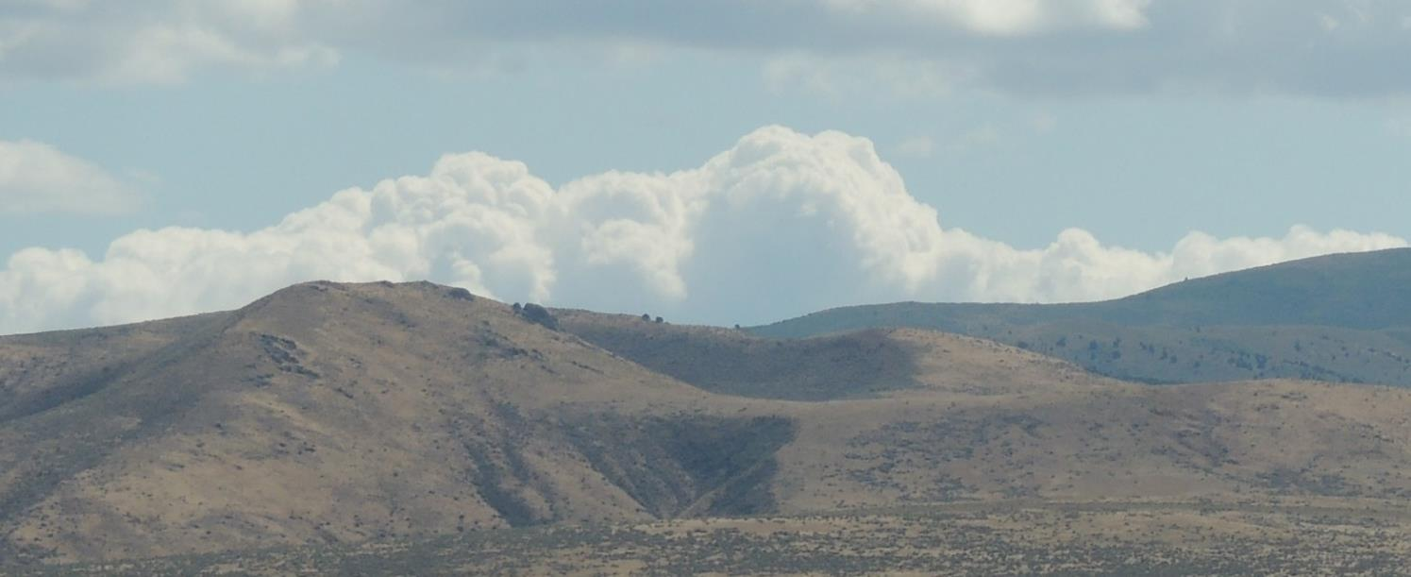
El plomo se puede encontrar en...
Cualquier parte de nuestro entorno:
Aire
Suelo
Agua
Dentro de nuestras casas
8
Notes:
Desafortunadamente, el plomo se puede encontrar en todas las partes de nuestro medioambiente: el aire, el suelo, el agua y dentro de nuestras casas.
Gran parte de nuestra exposición proviene de actividades humanas que incluyen el uso de: combustibles fósiles; algunos tipos de instalaciones industriales (por ejemplo, minería y fabricación); el combustible de aviación con plomo y el uso en el pasado tanto de gasolina con plomo, como de pintura a base de plomo en los hogares.

Slide 9
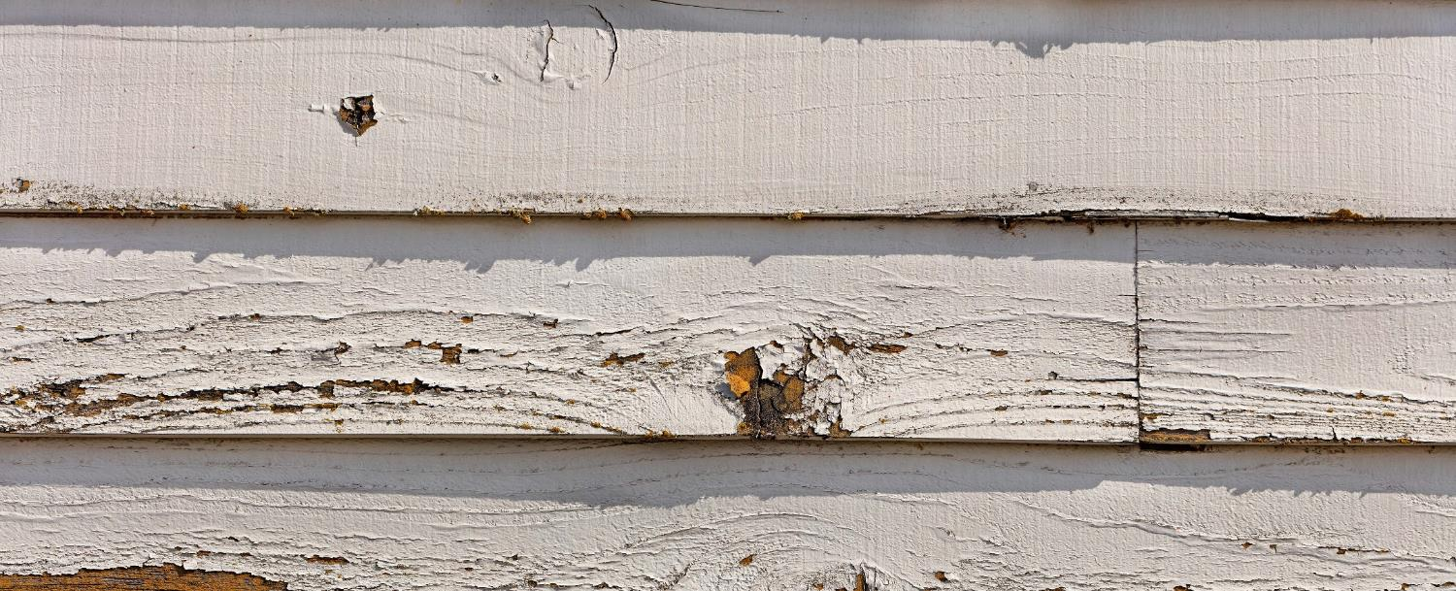
Pintura a base de plomo
Se encuentra en las casas construidas antes de 1978
Fuente importante de exposición cuando está sin mantenimiento
i.e., pelada, descascarada, agrietada
Los pedazos y el polvo de la pintura pueden esparcirse y convertirse en un peligro
Estos materiales peligrosos pueden ser aspirados o ingeridos por niños, residentes y trabajadores
9
Notes:
Históricamente, los compuestos de plomo se agregaron a la pintura para mejorar el color, reducir la corrosión o reducir el tiempo de secado.
Si la pintura a base de plomo está presente en casas construidas antes de 1978, puede ser una fuente importante de la exposición al plomo para sus habitantes. Cuando las superficies pintadas no tienen el mantenimiento adecuado, la pintura puede deteriorarse, pelarse, descascarse, agrietarse o desintegrarse. Cuando la pintura a base de plomo es vieja y está desgastada o está sujeta a fricción constante (como en puertas y alféizares/antepechos de ventanas), los pedazos y el polvo de la pintura a base de plomo pueden dispersarse y convertirse en un peligro. Estos materiales peligrosos pueden ser aspirados o ingeridos por niños, residentes y trabajadores. El polvo de plomo también se puede dispersar cuando la pintura se altera durante la renovación, reparación o remodelación.

Slide 10
Los niños pueden estar expuestos...
A través de los pedazos y el polvo de la pintura a base de plomo en edificios y casas, cuando colocan juguetes, dedos y otros objetos en sus bocas
Por lamer o morder superficies de pintura a base de plomo
La pintura a base de plomo tiene un sabor “dulce”
10
Notes:
Me imagino que, por haber jugado con sus hijos, nietos, sobrinos o primos, ustedes son muy conscientes de que los niños pequeños pasan mucho tiempo jugando en el suelo y a menudo se llevan a la boca lo que encuentran.
Hoy en día, una de las formas más comunes en que los niños pueden ser expuestos al plomo es a través del contacto con los pedazos y el polvo de la pintura a base de plomo (en edificios y casas que tienen pintura a base de plomo presente dentro de ellos), cuando se llevan los juguetes, los dedos y otros objetos a la boca como parte de su comportamiento normal. La pintura a base de plomo tiene un sabor “dulce”, lo que la hace atractiva para los niños pequeños, que también pueden lamer o morder superficies con pintura a base de plomo.

Slide 11
¡La exposición y el envenenamiento por plomo en los niños es prevenible!
Cuando la pintura a base de plomo está en buenas condiciones y no está en una superficie de impacto o fricción, no suele ser un peligro
La clave es evitar que los niños entren en contacto con el plomo
11
Notes:
Cuando la pintura a base de plomo está en buenas condiciones y no está en una superficie de impacto o fricción, como una ventana, la pintura no suele ser un peligro.
La exposición y el envenenamiento por plomo en la infancia a causa de la pintura a base de plomo y otras fuentes es prevenible. La clave es evitar que los niños entren en contacto con el plomo. A lo largo de esta sesión, discutiremos cómo limitar el contacto con el plomo para prevenir la exposición.

Slide 12
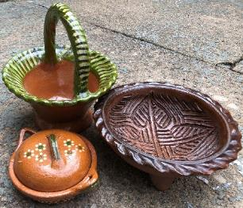
Posibles fuentes de exposición
Equipos de granjas y barcos pintados
Alfarería, velas y mini persianas importadas
Juguetes
Cerámica
Soldadura
Baterías
Municiones
Celulares viejos en mal estado
Cosméticos
foto de Randy Fath en Unsplash
Alfarería importada de Mexico
Aviso de retiro de jugetes
https://www.cpsc.gov/Recalls/2007/rc2-corp-recalls-various-thomas-friends-wooden-railway-toys-due-to-lead-poisoning
12
Notes:
El plomo y los compuestos de plomo se han utilizado en una amplia variedad de productos que se encuentran en nuestras casas y en sus alrededores, incluyendo la pintura utilizada en algunos equipos agrícolas y barcos; cerámica/alfarería, velas perfumadas y mini persianas más antiguas importadas; vidrieras; juguetes; cerámica; soldadura; baterías; municiones; teléfonos celulares viejos que están en mal estado y cosméticos (por ejemplo, lápiz labial).

Slide 13
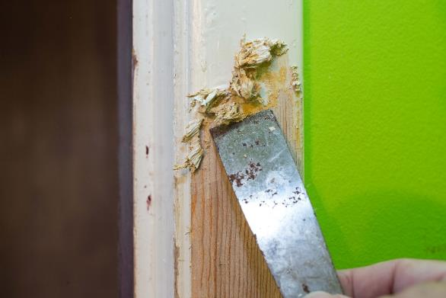
Posibles fuentes de exposición 2
Cualquier proyecto de renovación, reparación o pintura en una casa construido antes de 1978 puede fácilmente crear polvo de plomo peligroso
Contratar a un contratista certificado en prácticas de trabajo seguras con el plomo: epa.gov/lead/findacontractor
O seguir las prácticas de trabajo seguras con el plomo para DIY para trabajar de forma segura con el plomo: espanol.epa.gov/plomo/renovaciones-seguras-con-el-plomo-para-los-aficionados-al-diy
Notes:
Aunque los proyectos de renovación pueden ser divertidos y gratificantes, también pueden exponerle a usted y a su familia al plomo si su casa se construyó antes de 1978. Cualquier proyecto de renovación, reparación o pintura (RRP, por sus siglas en ingles) en una vivienda construido antes de 1978 puede fácilmente crear polvo de plomo peligroso, lo que puede hacer daño a niños y adultos.
Se puede crear polvo de plomo peligroso cuando se alteran o demuelen superficies durante los proyectos de RRP, lo que aumenta el riesgo de exposición al plomo. Debido a este riesgo, la EPA recomienda a los propietarios de viviendas construidas antes de 1978 que contraten a contratistas certificados en prácticas de trabajo seguras con el plomo para obras de renovación. Las personas que realizan renovaciones por sí mismo deben tomar precauciones sencillas y utilizar prácticas de trabajo seguras con el plomo de DIY (siglas en inglés que significa actividades de renovación, reparación y pintura que realiza uno mismo) para protegerse a ellos y otros de posible exposición al plomo.
Visite el sito web de epa.gov/lead/findacontractor para encontrar un renovador certificado cerca de usted o visite https://espanol.epa.gov/plomo/renovaciones-seguras-con-el-plomo-para-los-aficionados-al-diy para obtener información sobre prácticas de trabajo seguras con el plomo que puede realizar usted mismo.

Slide 14
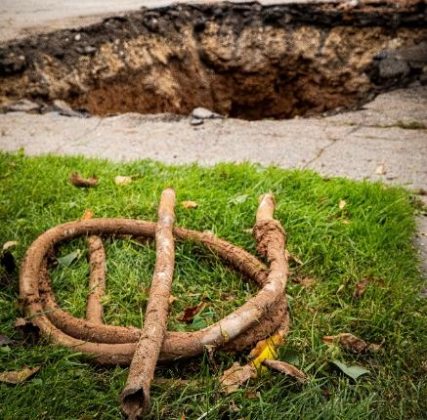
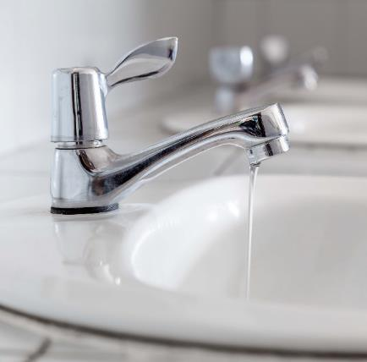
Posibles fuentes de exposición 3
El plomo puede entrar en el agua potable cuando los materiales de plomería hechos de plomo se corroen
espanol.epa.gov/proteja-el-agua-potable
Tuberías de plomo
Llave
14
Notes:
El plomo puede entrar en el agua potable cuando los materiales de plomería hechos de plomo se corroen.
Las fuentes más comunes de plomo en el agua potable son las tuberías, llaves y accesorios de plomo.
Es más probable que se encuentren tuberías de plomo en ciudades y viviendas más antiguas construidas antes de 1986.
Usted puede estar preguntándose si es seguro tomar un baño o una ducha utilizando agua que puede contener plomo. La respuesta es sí. El baño y la ducha son seguros para usted y para sus hijos, incluso si el agua contiene plomo. La piel humana no absorbe el plomo en el agua
Para ayudarle a determinar si tiene una tubería de servicio de plomo que suministra agua a su hogar, visite https://espanol.epa.gov/proteja-el-agua-potable.

Slide 15
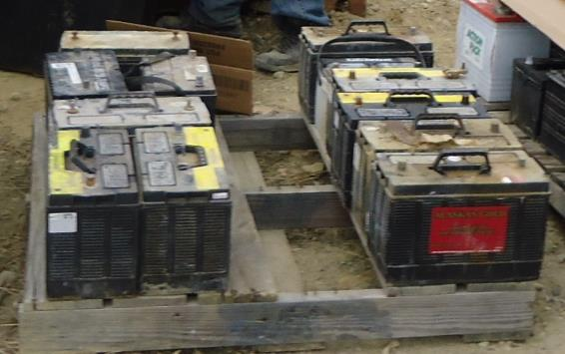
Posibles fuentes de exposición 3
Fuentes industriales y sitios contaminados
Eliminación o reciclado inadecuado de baterías de plomo ácido
Almacenamiento inadecuado de piezas de metal
Minas abandonadas
Photo provided by Zender Environmental and Health Group
15
Notes:
El plomo puede liberarse al medioambiente desde fuentes industriales y sitios contaminados, como las antiguas fundiciones de plomo.
La eliminación o el reciclado inadecuado de baterías de plomo ácido, el almacenamiento inadecuado de piezas metálicas como piezas de maquinaria y minas abandonadas también pueden contribuir al plomo en el medioambiente.

Slide 16
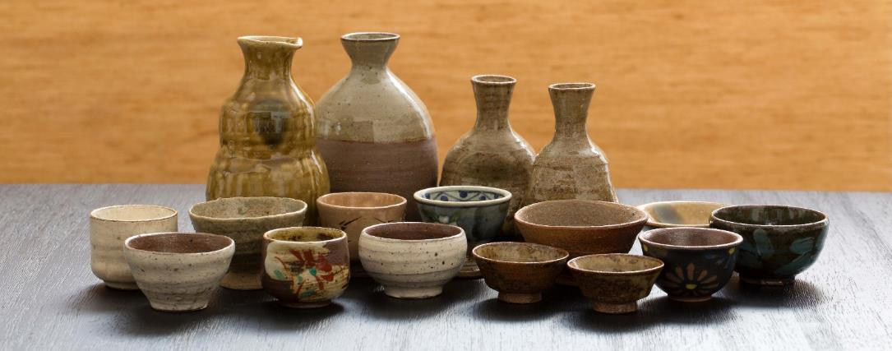
Posibles fuentes de exposición 5
La cerámica/alfarería importada puede contener plomo en el esmalte o en otros elementos decorativos
El esmalte de plomo puede filtrar en alimentos y bebidas que se preparan, almacenan o sirven en platos hechos con este material
Muchos alfareros tradicionales han cambiado a esmaltes que no contienen plomo
Notes:
Algunos tipos de cerámicas/alfarerías tradicionales hechas en otros países etiquetadas como libres de plomo pueden contener plomo en los esmaltes o decoraciones que cubren la superficie. Si las piezas de cerámicas/alfarería no se fabrican correctamente, el esmalte de plomo puede filtrarse en alimentos y bebidas que se preparan, almacenan o sirven en esos platos.
Ciertas piezas de artesanía y otras formas de cerámica, la alfarería, se hacen con barro, una forma de arcilla porosa que debe ser cristalizada para servir como recipiente de alimentos o líquidos. El acristalamiento se aplica y se combina en una capa delgada como el vidrio, sobre la superficie de la arcilla para sellar sus poros.
El esmalte, que puede contener plomo para facilitar la fusión de partículas, se une con la pieza cuando se cuece en un horno especial utilizado para cocer el barro. Cuando las piezas se cuecen a la temperatura adecuada por la cantidad de tiempo adecuado, esencialmente todo el plomo se une al esmalte. Si una pieza no se cuece de forma adecuada, el esmalte de plomo no se une bien con el barro y puede contaminar los alimentos y bebidas cuando se utiliza para preparar, almacenar o servir alimentos y bebidas.
Hoy en día muchos artesanos de cerámica tradicional o folclórica han cambiado a esmaltes que no contienen plomo y otros artesanos tradicionales están utilizando otras técnicas en lugar del esmalte.

Slide 17
Posibles fuentes de exposición 6
Munición de plomo
Descargar armas de fuego en zonas mal ventiladas
Limpiar armas de fuego o manipular municiones de plomo
Muchos cazadores de subsistencia han se están cambiando a municiones libres de plomo
Image from https://www.fws.gov/midwest/refuges/leadfree.html
17
Notes:
Muchos hogares utilizan armas de fuegos para la caza y otras actividades, incluso como parte de un trabajo. Se ha correlacionado una exposición elevada al plomo con las comunidades de caza de subsistencia cuando se usa municiones de plomo para la carne de caza. Además, la descarga de armas de fuego en zonas mal ventiladas, la limpieza de armas de fuego o la manipulación de municiones de plomo también puede ser una fuente de exposición al plomo y a otros productos químicos reconocidamente tóxicos.
Aunque el uso de munición de plomo para la caza de aves acuáticas es contrario a la ley federal, la mayoría de la munición de caza que se vende actualmente en Estados Unidos es de plomo.
Las balas con núcleo plomo de alta velocidad explotan al impacto, dejando un montón de polvo de plomo junto con cientos de pequeños fragmentos en el animal (como puede ver en la imagen in la pantalla). Los funcionarios de salud pública recomiendan el uso de municiones sin plomo como la solución más simple y eficaz para evitar el envenenamiento por plomo tanto en seres humanos como en la vida silvestre, resultante del consumo de venados cazados con municiones de plomo.
Hoy en día, las municiones sin plomo de alto rendimiento están disponibles en una amplia gama de marcas y calibres de la mayoría de los fabricantes. Dado que las municiones sin plomo se mantienen en una pieza después del impacto, proporcionan resultados de alto rendimiento, y al mismo tiempo evitan la posible exposición de plomo en animales cazados con armas de fuego. Los cazadores que no utilizan balas de plomo también desempeñan un papel importante en la conservación de los ecosistemas y las especies, ya que el uso de municiones sin plomo evita el riesgo de exposición al plomo tanto a los seres humanos como a la vida silvestre.

Slide 18
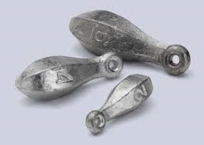
Posibles fuentes de exposición 7
El plomo en los productos utilizados para la caza y la pesca
La fusión del plomo para hacer (fundir) balas, plomadas, señuelos y otros elementos metálicos
18
Notes:
Los productos de plomo se utilizan comúnmente para la caza, la pesca y la fabricación de equipos de campo. En algunos casos, personas derriten el plomo para hacer sus propias balas, plomadas, señuelos y otros artículos metálicos.
Este proceso libera plomo en el aire y deposita partículas de plomo en el espacio de trabajo, así como en la ropa, los zapatos y el pelo. La ventilación y el equipo adecuado son importantes para reducir la posible exposición al plomo.
Es importante identificar el uso personal de los productos con plomo.
Por ejemplo, en la Nación Cherokee, se encontró que un niño tenía un alto nivel de plomo confirmado en su cuerpo (nivel elevado de plomo en la sangre) después de fabricar plomadas de pesca con su padre. La identificación de la fuente de exposición tomó tiempo.
El personal ambiental verificó todas la pintura y las otras fuentes potenciales en el hogar (aunque vivían en un hogar construida después de 1978) y verificó el entorno laboral de los padres. La fuente no fue encontrada hasta que se realizó una búsqueda de seguimiento en el garaje, donde se descubrió un montón de plomadas para pesca. Se determinó que esta era la fuente de la exposición del niño al plomo. En este caso, el padre, con la ayuda de sus hijos, hacía sus propias plomadas de pesca usando plomo. Las plomadas para pesca generalmente se hacen de 100% plomo. Solo se necesita una pequeña cantidad de plomo para afectar a un niño; sin embargo, hay opciones de equipo de pesca sin plomo disponibles, lo que eliminaría esta fuente de exposición.

Slide 19
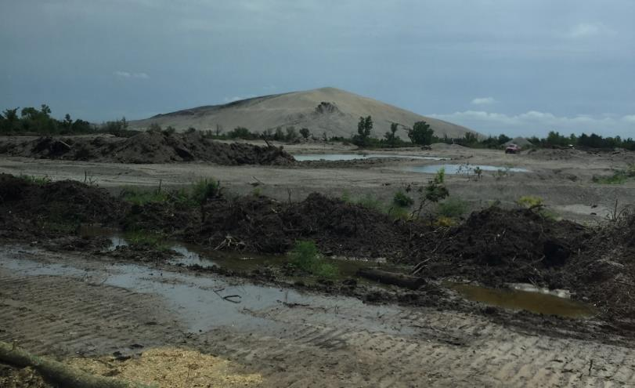
Posibles fuentes de exposición 8
Sitios del superfondo
Cuya filtración de plomo en el suelo y en las aguas subterráneas es reconocida
Sitio del superfondo de Tar Creek
Pila de residuos de textura de grava (chat)
Photo provided by Rick Dubois, Director of Environmental Services at Seneca-Cayuga Nation
19
Notes:
Se sabe que el plomo se ha filtrado en el suelo y en las aguas subterráneas en algunos sitios del Superfondo. El Superfondo es un programa administrado por la EPA en cooperación con los gobiernos estatales y tribales. Permite a la EPA limpiar los sitios de desechos peligrosos contaminados y obligar a las partes responsables a realizar la limpieza o a reembolsar al gobierno por la limpieza realizada por la EPA.
Un ejemplo es el sitio de superfondo de Tar Creek en el noreste de Oklahoma, un región de 40 millas cuadradas donde anteriormente realizaron la minería de plomo y zinc que es tierra de la Nación Quapaw.
La Nación Quapaw, junto con colaboradores estatales y federales, trabaja duro para limpiar su tierra y su agua para reducir los efectos de la contaminación del plomo y de otra índole que afectan desproporcionadamente a los miembros tribales de Quapaw.
La Nación Quapaw ha hecho mucho desde que el gobierno federal designó la zona como zona del Superfondo.
Debido a la destrucción y contaminación de los recursos naturales, muchos miembros de la tribu de Quapaw han cesado o reducido en gran medida su tradicional colecta y utilización de los recursos naturales, para limitar la exposición.
La Nación Quapaw recomienda evitar el uso de alfombras en el hogar y mojar superficies duras para minimizar el polvo. Los camiones de agua también rocían regularmente los caminos no pavimentados para minimizar el polvo levantado por el tráfico, ya que la mayoría de los caminos que no son pavimentados en la zona fueron recubiertos de grava con chat que es piedra caliza triturada, dolomita y rocas sobrantes del proceso de separación del mineral metálico,
Para más información sobre el Superfondo, visite: www.epa.gov/superfund.
Instructor Note: If someone asks that is a chat pile and not a mountain in the background of the photo, which in some cases measured as high as 10 stories and were left when the lead and mining companies ceased operations of these mines in the 1960’s.

Slide 20
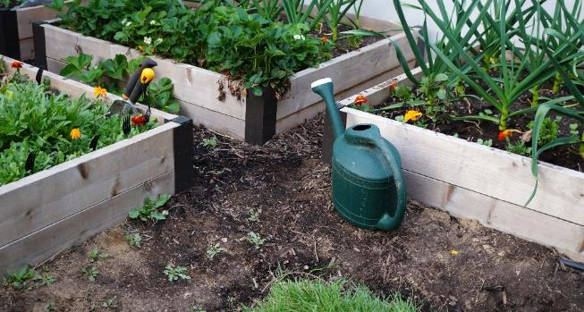
Posibles fuentes de exposición 9
El plomo puede entrar en el suelo y el agua
Plomo en el suelo puede:
Depositarse en las plantas o ser absorbido por ellas
Transportarse hacia dentro de la casa en la suela de los zapatos
Inhalarse si se vuelve a suspender en el aire
Usar camas de jardín elevadas
Notes:
Lamentablemente, el plomo puede permanecer en el medioambiente durante muchos años y penetrar en el suelo y el agua. Aunque el plomo se encuentra naturalmente en el suelo, en muchos lugares de los Estados Unidos la cantidad de plomo en el suelo es significativamente mayor que los niveles naturales. Algunas fuentes de contaminación por plomo en el suelo son la pintura exterior a base de plomo, el plomo depositado por las emisiones de los vehículos en antes de que se prohibiera el plomo en la gasolina, en el suelo cerca de las carreteras, los vertederos, la minería u otras fuentes y usos históricos del plomo.
El plomo en el suelo puede depositarse o ser absorbido por las plantas cultivadas para frutas o verduras, o en plantas utilizadas como ingredientes en los alimentos, incluidos los suplementos dietéticos. Algunas plantas que crecen en suelos con alta concentración de plomo pueden absorber el plomo del suelo, siendo que la mayor parte del plomo se queda en las raíces y, en algunos casos raros, puede llegar a las partes superiores de la planta.
También se puede encontrar plomo en la superficie externa de las plantas, ya sea en las raíces o depositado en las hojas y tallos cuando el polvo de plomo se esparce por el aire.
El plomo ingerido por animales, sea este absorbido o encontrado en la superficie de las plantas, puede desplazarse a lo largo de la cadena alimenticia al ser consumido tanto por la fauna como por los seres humanos.
Por ejemplo, el plomo en la tierra se puede ingerir debido a la actividad de llevar las manos a la boca que es común en los niños y de comer verduras que pueden haber absorbido el plomo del suelo en el jardín o en el campo.
El plomo en el suelo también puede inhalarse si vuelve a quedar suspendido en el aire o puede ser arrastrado dentro de casa en la suela de los zapatos.
Construir camas de jardín elevadas y cultivar plantas en contenedores es la forma más común de reducir la posibilidad de entrar en contacto con contaminantes en los huertos urbanos, como en la imagen que se ve aquí. Estas técnicas de jardinería son las preferidas porque la tierra limpia y la materia orgánica que son utilizados para construir las camas elevadas crean una barrera física entre los jardineros/las plantas y la posible contaminación del suelo. Las camas de jardín elevados pueden ser construidos para uso permanente o estacional.

Slide 21
¿Existen otras fuentes de exposición al plomo en la comunidad?
21
Notes:
Sé que ha sido mucha información y numerosas fuentes posibles y puede parecer abrumador, pero recuerda que hay muchas medidas que podemos tomar para reducir nuestra exposición potencial al plomo.
Aparte de las fuentes mencionadas, ¿se le ocurren otras fuentes de exposición al plomo en su comunidad?
Gracias por compartir estas otras fuentes. En las siguientes secciones vamos a cubrir como las exposiciones al plomo afectan a la salud y acciones que podemos tomar para proteger a nuestras comunidades de esta exposición.

Slide 22
Rellene los espacios en blanco
El plomo también se ha encontrado en una gran variedad de productos que se encuentren en nuestros hogares, incluyendo: ________importadas y aromáticas, juguetes, cristalería, cerámica y cosméticos.
La pintura a ___________________ cuando está presente en casas más antiguas construidas antes de 1978, puede ser una fuente importante de la exposición al plomo para sus habitantes.
VELAS
BASE DE PLOMO
22
Notes:
Let’s take a moment to do a quick review of what we just learned about potential sources of lead exposure.
There are three fill in the blank questions here on the screen. Take a moment to think about the answers and then raise your hand when you think you know all three.
Vamos a repasar rápidamente lo que acabamos de aprender sobre las posibles fuentes de exposición al plomo. Aquí en la pantalla hay dos preguntas para rellenar. Tómense un momento para pensar en las respuestas y luego levanten la mano cuando tienen las dos respuestas.
Instructor Note: Give them time to answer. Make a comment or two about the responses before reading. Thank them for participating.
El plomo también se ha encontrado en una gran variedad de productos que se encuentren en nuestros hogares, incluyendo: _______importadas y aromáticas, juguetes, cristalería, cerámica y cosméticos. (VELAS)
La pintura a _______________ cuando está presente en casas más antiguas construidas antes de 1978, puede ser una fuente importante de la exposición al plomo para sus habitantes. (BASE DE PLOMO)
Muy bien hecho! Estoy impresionada, ¡saben de todo!

Slide 23
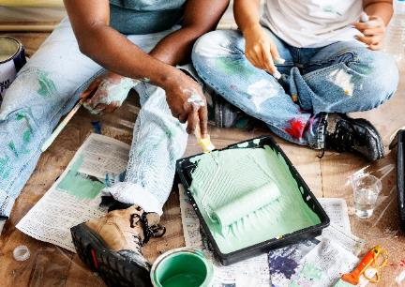
Poblaciones vulnerables
Niños menores de 6 años
Adultos a través de empleos, actividades de recreación o prácticas culturales
Mujeres embarazadas y lactantes
23
Notes:
Todos los seres humanos pueden estar potencialmente expuestos al plomo; sin embargo, ciertos grupos son más vulnerables que otros a los efectos nocivos del plomo, como los niños menores de seis años, las mujeres embarazadas y los adultos que están expuestos al plomo a través de su trabajo, actividades recreativas o prácticas culturales.
Voy a explicar con un poco más de detalle la forma en que cada una de estas poblaciones vulnerables puede estar expuesta y afectada por el plomo.

Slide 24
Poblaciones vulnerables 2
Niños menores de 6 años
24
Notes:
Primero son los niños. El plomo es particularmente peligroso para los niños menores de seis años porque sus cuerpos en crecimiento absorben más plomo que los adultos, y sus cerebros y sistemas nerviosos en desarrollo son más sensibles a sus efectos perjudiciales. La exposición de los bebés y los niños pequeños al plomo puede ser mayor porque a menudo llevan sus manos y otros objetos a la boca. Por ejemplo, pueden chupar un chupete (bobo) tirado en el suelo cubierto de polvo de plomo o comer pedazos de pintura o tierra que contengan plomo.
Los niños pueden estar expuestos al plomo al consumir alimentos o agua potable que contiene plomo. Esto incluye beber fórmula en polvo hecha con agua contaminada con plomo (Ref. 15), ingerir el polvo de plomo que se ha depositado en los alimentos y en las superficies donde se preparar alimentos, y comer carne cazada con partículas de plomo. También al consumir alimentos o líquidos almacenados o cocidos en cerámica/alfarería y platos hechos con plomo cristalizado o esmalte de plomo. Los alimentos y líquidos almacenados o servidos en recipientes de plomo cristalizado o cerámica, alfarería, o porcelana con esmalte de plomo pueden estar contaminados porque el plomo puede filtrarse de estos recipientes al alimento o líquido.
Varios juguetes y otros productos pueden contener plomo. Los juguetes y muebles más viejos que pasan de una generación a otra, las casas de muñecas antiguas o joyas de juguete, pueden contener pintura a base de plomo o tener plomo en el material de fabricación. Esto puede convertirse en un problema si los niños muerden o ingieren juguetes o joyas de juguete que contienen plomo. Los padres pueden actualizarse sobre la retirada de productos y juguetes debido a la contaminación por plomo y otros contaminantes visitando la página web de la Comisión de Seguridad de Productos del Consumidor. (paste to chat: https://www.cpsc.gov/)

Slide 25
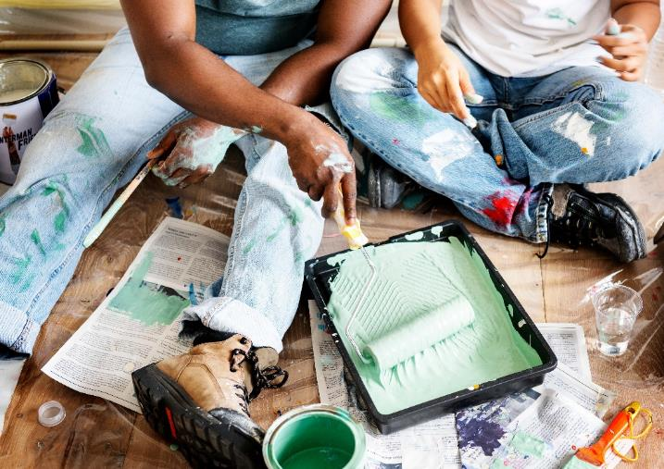
Poblaciones vulnerables 3
Adultos a través de empleos, actividades de recreación o prácticas culturales
25
Notes:
Trabajar en determinados puestos de trabajo puede aumentar la posible exposición al plomo de los adultos, como en el caso de: renovación o reparación de hogares y edificios más viejos; pintura; construcción; recabado de muebles; fundición; minería; reparación de automóviles y trabajo en depósitos de desechos peligrosos. La participación en actividades recreativas, como fabricar cristal colorido, fabricar municiones, disparar en un campo de tiro o el uso de ciertos remedios populares, puede aumentar la posible exposición al plomo en adultos. Estas actividades pueden causar que el polvo de plomo o la tierra contaminada se depositen en la piel, el cabello y la ropa, que luego puede ser transferido al interior de su carro o casa, creando exposición adicional de plomo para el resto de su familia.

Slide 26
Poblaciones vulnerables 4
Mujeres embarazadas y lactantes
26
Notes:
Una persona embarazada puede estar expuesta al plomo por todas las fuentes que he mencionado anteriormente y es preocupante porque puede provocar la exposición de su feto en desarrollo. Aunque es más común en niños de 1 a 2 años de edad, algunas personas embarazadas también pueden estar expuestas al plomo por la ingestión intencional de elementos como tierra, barro o cerámica/alfarería, que es un comportamiento conocido como pica.
Instructor Note: Pica can be traditionally practiced among many cultures. Include if relevant for the community of interest. “Algunas personas también pueden participar en el consumo deliberado de tierras (arcilla, suelo y rocas) como parte de sus prácticas culturales. La pica puede tener graves efectos en la salud tanto para la madre como para el feto en desarrollo si la arcilla, la tierra o las rocas contienen plomo.”

Slide 27
Impactos y efectos de la exposición al plomo
Nocivos en la salud humana
Impacta el medioambiente y la vida silvestre
27
Notes:
El plomo tiene efectos nocivos para la salud humana.
La exposición al plomo en los seres humanos puede causar efectos negativos para la salud, que a menudo ocurren sin síntomas evidentes y con frecuencia no se detectan.
El plomo también afecta al medio ambiente y a la vida silvestre.

Slide 28
Efectos en la salud: Niños
Problemas de comportamiento y aprendizaje
Menor coeficiente intelectual (IQ) e hiperactividad
Retraso en el crecimiento
Problemas de audición
Anemia
28
Notes:
No se conoce un nivel seguro de exposición al plomo. Incluso pequeñas cantidades de plomo en la sangre de los niños pueden dar lugar a:
Problemas de comportamiento y aprendizaje;
Menor coeficiente intelectual (IQ, por sus siglas en inglés) e hiperactividad;
Retraso en el crecimiento;
Problemas de audición; y
Anemia, una condición en la que se tiene niveles bajos de hierro en la sangre.
En casos raros, altas cantidades de plomo pueden tener efectos devastadores en los niños, incluyendo convulsiones, coma y en algunos casos, incluso la muerte.

Slide 29
Efectos en la salud: Adultos
Aumento de la presión arterial e incidencia de hipertensión
Disminución de la función renal
Problemas reproductivos (tanto en hombres como en mujeres)
29
Notes:
Los adultos expuestos al plomo pueden sufrir:
Trastornos nerviosos;
Aumento de la presión arterial e incidencia de hipertensión;
Disminución de la función renal;
Problemas reproductivos (tanto en hombres como en mujeres); y
Problemas de memoria y concentración.

Slide 30
Efectos en la salud: Mujeres embarazadas
El plomo puede ser transmitido por la mujer embarazada, exponiendo al feto o bebé lactante
Pone a la mujer embarazada en riesgo de aborto espontáneo
El/la bebé puede nacer prematuro o demasiado pequeño
Afecta al cerebro, los riñones y el sistema nervioso del bebé
30
Notes:
El plomo puede acumularse en nuestros cuerpos con el tiempo, donde se almacena en los huesos. Durante el embarazo, el plomo se libera de los huesos de la mujer embarazada junto con el calcio y por eso el feto o el bebé cuando amamanta puede estar expuesto al plomo. Eso ocurre especialmente cuando la mujer embarazada no recibe calcio de forma adecuada por medio de su dieta, y puede tener efectos graves como:
Causar el nacimiento prematuro o excesivamente pequeño del bebé;
Poner la madre en riesgo de aborto espontáneo.
Afectar el cerebro, los riñones o el sistema nervioso del bebé; y
Aumentar la probabilidad de problemas de aprendizaje o de comportamiento.

Slide 31
Efectos en la salud: Vida silvestre
El plomo también puede afectar a especies silvestres como aves, mamíferos y anfibios
Los animales pueden estar expuestos al plomo procedente de la minería, las emisiones de las instalaciones y la pintura a base de plomo
La ingestión de plomadas de pesca y las municiones de plomo usadas son de las principales fuentes de exposición
31
Notes:
Al igual que los humanos, la ingestión de plomo en la red alimenticia también puede afectar a las especies silvestres, como aves, mamíferos y anfibios.
Tras la ingestión de cantidades notables de plomo, las aves pueden mostrar cambios de comportamiento, como: piernas inestables, alas caídas, accidentes al tratar de aterrizar, y en casos más graves, ceguera y la incapacidad de sostener la cabeza en alto. En los mamíferos, la exposición al plomo puede dar lugar a vómitos, pérdida del apetito, diarrea, letargo y movimientos corporales no coordinados. En anfibios, como sapos y ranas, la exposición al plomo puede provocar un aumento de la muda de piel, lentitud y disminución del tono muscular.
Los animales pueden estar expuestos al plomo a partir de la minería, las emisiones de instalaciones y de la pintura a base de plomo, pero los estudios indican que la ingestión de las plomadas de pesca y las municiones de plomo usadas son dos de las principales fuentes de exposición en la vida silvestre.
Optional information to add:
El envenenamiento secundario por plomo puede producirse cuando los depredadores y los carroñeros eligen presas heridas por disparos y partes de animales o residuos de vísceras dejados por los cazadores que contienen fragmentos de plomo de la munición utilizada (Ref. 20). Esta fuente afecta especialmente a especies de aves carroñeras, como halcones, águilas, buitres, cóndores, cuervos, urracas, arrendajos, etc. El envenenamiento por plomo afecta los músculos, nervios, función renal, sistemas reproductivos, capacidad de vuelo y puede dar lugar a parálisis e inanición.
Las especies de aves acuáticas, como los colimbos, patos, gansos y cisnes, también se ven comúnmente afectados por la ingestión de plomo a través del consumo de perdigones de plomo usado, plomadas y otros equipos de pesca. Sin embargo, muchos otros tipos de aves también pueden verse afectados. Tras la ingestión de cantidades suficientes de plomo, las aves pueden mostrar cambios de comportamiento, tales como: piernas inestables, alas caídas, accidentes al tratar de aterrizar, y en casos más graves, ceguera y la incapacidad de sostener la cabeza en alto. Otros síntomas son la languidez (por ejemplo, sin ánimo), los vómitos, la diarrea y el vuelo deficiente.
El envenenamiento por plomo también puede ocurrir en mamíferos, como mapaches, osos, lobos y zorros. La exposición al plomo para estos mamíferos puede dar lugar a vómitos, pérdida del apetito, diarrea, letargo y movimientos corporales no coordinados. Las exposiciones repetidas a lo largo del tiempo pueden dar lugar a anemia, convulsiones, ceguera, coma o muerte.
En los anfibios, como sapos y ranas, la exposición al plomo puede provocar un aumento de la muda de piel, pereza y disminución del tono muscular.

Slide 32
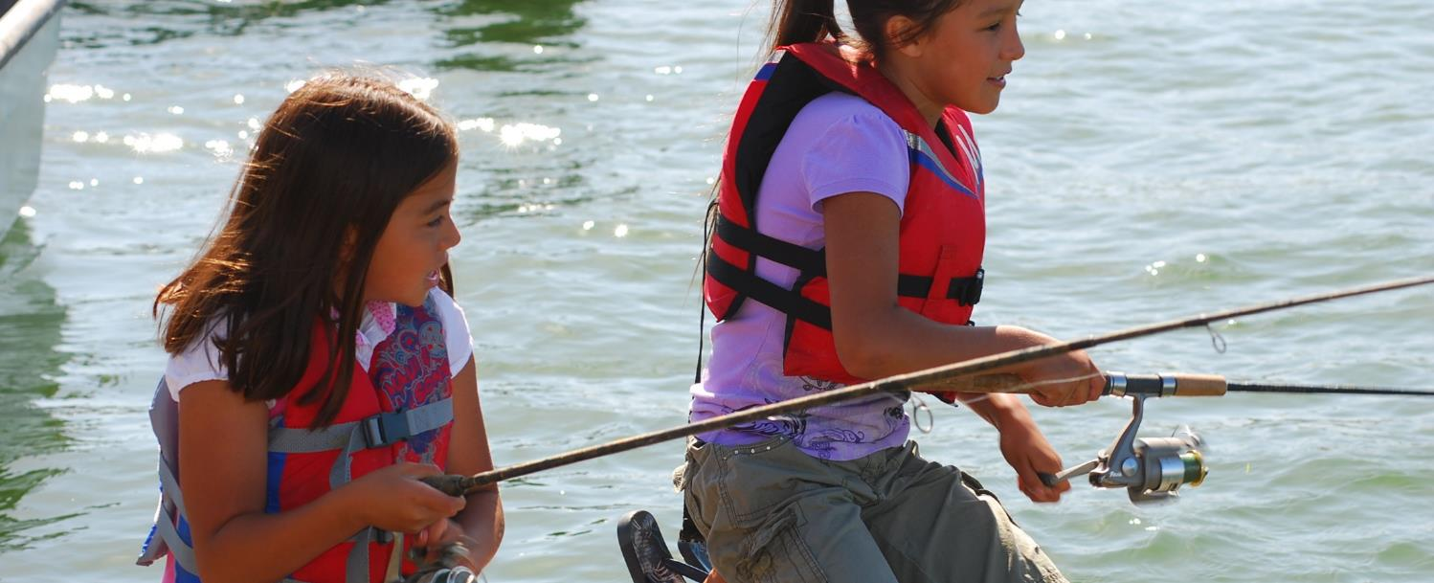
Alternativas sin plomo para actividades de caza y pesca
Se están tomando medidas para aumentar el uso de alternativas sin plomo en las actividades de pesca y caza
Para las actividades de pesca y caza, utilizar:
Municiones sin plomo
Señuelos o plomadas sin plomo
32
Notes:
Dada la creciente preocupación por los efectos conocidos y potenciales del plomo en la vida silvestre, muchas tribus y estados están tomando medidas para aumentar el uso de alternativas sin plomo para las actividades de pesca y caza dentro de sus fronteras. De hecho, muchas tribus y estados tienen sus propios reglas y programas sobre el uso de munición y equipo de pesca sin plomo. Esto se suma a la prohibición nacional impuesta en 1991 por el Servicio Federal de Pesca y Vida Silvestre de EE.UU. (U.S. Fish and Wildlife Service) del uso de municiones de plomo para la caza de aves acuáticas.
Un ejemplo de eso es la Tribu Nez Perce del centro norte de Idaho quien inició un diálogo regional sobre este tema y estableció un programa de gestión y seguridad del cazador centrado en la caza de subsistencia sin plomo. El programa ofrece una opción de intercambio de municiones y facilita el alcance público para compartir el conocimiento sobre los beneficios a la salud humana y la conservación de la vida silvestre a cambiar a municiones a base de cobre para la caza de subsistencia. Un ejemplo de un programa estatal es lo de Minnesota que se llama en inglés Get the Lead out, que es un programa educativo para proteger y restaurar la población de colimbos comunes, un ave acuático que se llama common loon en inglés en Minnesota, por reducir su exposición a las plomadas de plomo.

Slide 33
¿Conoce historias concretas de cómo el plomo ha afectado a su comunidad?
33
Notes:
El plomo, al igual que otros metales pesados, puede afectar las prácticas culturales. ¿Conoce historias concretas de cómo el plomo ha afectado a su comunidad?
El plomo, como otros metales pesados, puede afectar a las prácticas culturales. Desde la pesca hasta la recolección de plantas, la caza de animales salvajes, o la recogida de madera, las practicas de subsistencia son vulnerables a la exposición al plomo porque están vinculados a comunidades ecológicas.

Slide 34
Impactos culturales
Artículos heredados de su familia
Uso de fuentes naturales
Materiales importadas
Especias
Alfarería/cerámica
34
Notes:
El plomo, al igual que otros metales pesados, puede afectar las prácticas culturales y las prácticas de subsistencia.
SI NO HAY HISTORIAS: Tengo un par de ejemplos que se han compartido con nosotros anteriormente de los impactos del plomo:
Tener cuidado con las especias importadas. Se ha encontrado plomo en algunas especias importadas de Vietnam, India y Siria, y otros países. También se ha encontrado plomo en polvos y pastillas tradicionalmente utilizadas para la artritis, la infertilidad, el malestar estomacal, los dolores menstruales, los cólicos y otras enfermedades tradicionalmente utilizadas por las culturas de las Indias Orientales, India, Oriente Medio, Asia Occidental e Latinoamerica.
Uso de fuentes : Los recursos naturales como el barro, la tierra, la madera y las plantas se utilizan comúnmente para diversos artículos. Sin embargo, es importante saber de dónde proceden estos y si los recursos naturales que se utilizan están contaminados con plomo antes de utilizarlos. Si sí, considere otras opciones siempre que sea posible.
Uso de materiales importadas – Hay una historia que nos ha sido compartida de una comunidad en Colorado que tiene una alta población de inmigrantes africanos. Muchos de estos inmigrantes han continuado con la práctica de utilizar una pasta coloreada que se ponen bajo los ojos para aumentar la inteligencia. A un niño de esa comunidad se le detectó una nivele elevado de plomo en la sangre y, tras realizar una investigación, la fuente de exposición resultó ser la pasta, que se enviaba desde África y cuyo colorante procedía de un aditivo a base de plomo. Se recomendó a los padres que abandonaran esta práctica y, cuando lo hicieron, su nivel elevado del plomo en sangre disminuyó rápidamente.
Algunos tipos de cerámicas/alfarerías tradicionales hechas en otros países etiquetadas como libres de plomo pueden contener plomo en los esmaltes o decoraciones que cubren la superficie. Si las piezas de cerámicas/alfarería no se fabrican correctamente, el esmalte de plomo puede filtrarse en alimentos y bebidas que se preparan, almacenan o sirven en esos platos.
Caza de ciervos, alce, anta y otros animales cazados: La mayoría de las municiones de caza están hechas a base de plomo, lo que significa que tanto la vida silvestre como los humanos están en riesgo de exposición al plomo por el consumo de municiones usadas presentes en la carne y órganos internos de un animal utilizado como alimento. En un estudio reciente realizado en Dakota del Norte, los participantes que comieron cualquier carne proveniente de la caza tenían niveles más altos de plomo sanguíneo que los participantes que no consumieron este tipo de carne (Ref. 25). La exposición al plomo no puede limitarse cortando el canal de la herida de bala y cortando la carne en el lugar de impacto. La típica bala con núcleo de plomo pierde de 30 - 40% de su estructura en el cuerpo de los grandes animales de caza y cientos de fragmentos se dispersan cuando una bala de plomo se dispara contra un animal, lo que hace imposible eliminar todos los fragmentos. El uso de municiones libres de plomo es la mejor manera de evitar la posible exposición.
Recolección de alimentos tradicionales y culturales: Muchos alimentos tradicionales y culturales se recogen en áreas naturales que pueden estar contaminadas con plomo (u otros materiales nocivos); por lo tanto, es importante lavarlos bien con fuentes de agua limpia antes de comerlos. Por ejemplo, para reducir el riesgo de exposición al plomo, una tribu del sudoeste se asegura de que sus miembros laven bien el berro y las cebollas silvestres cultivadas a principios de la primavera para retirar cualquier porción de suelo contaminado de la superficie de la planta. Otra tribu, del noroeste, que vive en una zona con reconocida contaminación por plomo en el suelo, recomienda lavar y luego eliminar la piel de las papas de agua antes de cocinarlas y comerlas, para reducir la exposición. En general, es una buena práctica lavar bien los alimentos recogidos antes de cocinarlos y comerlos, así como entender si existen posibles escenarios de exposición en su comunidad.
Quemar materiales e ingredientes para actividades culturales y medicinales: Muchas actividades tribales implican quemar materiales diferentes para prácticas tradicionales, culturales y medicinales. En algunos casos, se ha comprobado que las cenizas y el humo están contaminados con productos químicos, como cuando se quema madera recubierta con pintura a base de plomo (sin saber que la madera contenía esta pintura). Es importante saber la fuente de los materiales que se están quemando para evitar que los miembros de la comunidad estén expuestos al plomo a través de la ingestión y la aspiración.
Usar fuentes naturales para fabricar varios artículos: Los recursos naturales se utilizan comúnmente para crear artículos culturales, como maquillaje y pintura. Sin embargo, es importante saber si los recursos naturales que se utilizan están contaminados con plomo antes de utilizarlos. Considere otras opciones si es posible. Contrate a un profesional o póngase en contacto con un laboratorio para verificar la presencia de plomo en los recursos naturales.
Artefactos de museo devueltos - Los artefactos de museo solían conservarse con mercurio, arsénico, plomo y otros productos químicos tóxicos. Aunque los químicos están trabajando en formas de limpiarlos para dejarlos en condiciones de reutilización, es importante entender que algunos artículos más antiguos pueden contener plomo u otros productos químicos nocivos y pueden aumentar la posible exposición al plomo. Cuando estos artefactos sean devueltos, asegúrese de hacer preguntas sobre los procesos de conservación anteriormente utilizados.
Cultivo de sus propios alimentos - Considere la posibilidad de cultivar un huerto urbano. La construcción de camas elevadas y el cultivo de plantas en contenedores es la forma más común de reducir la posibilidad de entrar en contacto con contaminantes en los huertos urbanos. Se prefieren estas técnicas de jardinería porque la tierra limpia y la materia orgánica utilizadas para construir las camas elevadas crean una barrera física entre los huertos, las plantas y la posible contaminación del suelo. Las camas elevadas pueden construirse para uso permanente o estacional.

Slide 35
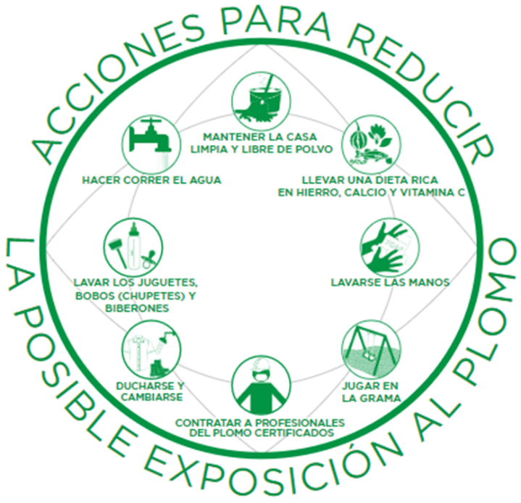
Tomar medidas
¡La exposición y el envenenamiento por plomo son prevenibles!
35
Notes:
Tomar medidas
La exposición y el envenenamiento por plomo son prevenibles!
De hecho, muchos grupos y tribus en todo el país han implementado sus propios programas y proyectos a lo largo de los años para reducir su exposición al plomo y sus efectos nocivos.
Ahorita vamos a continuar nuestra discusión del principio de la sesión de hoy de las acciones de que hablemos que puede tomar en casa para reducir la posible exposición al plomo de su familia.

Slide 36
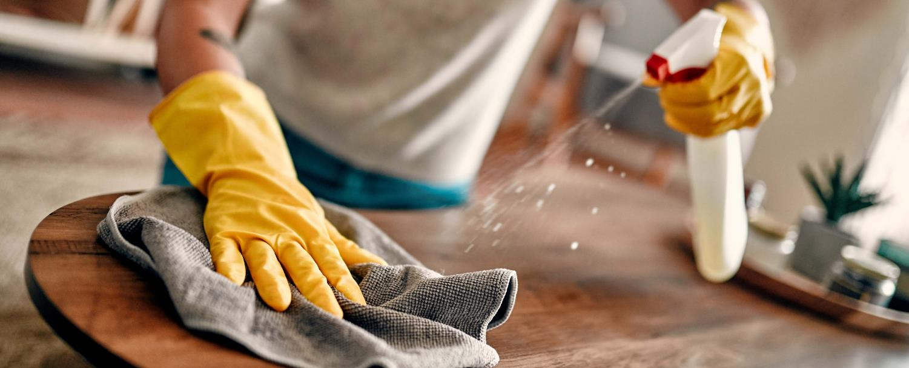
Mantener la casa limpia y libre de polvo
Limpie el piso y otras superficies duras con un trapeador/mapo mojado
Limpie las superficies duras con un paño mojado
Inspeccione y mantenga las superficies pintadas
Limpie la pintura pelada, descascarada, agrietada o desintegrada con un paño mojado
36
Notes:
Mantener la casa limpia y libre de polvo
Pasar un trapeador/mapo mojado en pisos y superficies duras (por ejemplo, galerías/porches) para minimizar el polvo de plomo.
Limpiar superficies duras como mostradores, alféizares/antepechos y marcos de puertas con un paño mojado.
Inspeccionar y realizar mantenimiento de todas las superficies pintadas para evitar que se deterioren.
Limpiar el área con agua inmediatamente si nota cualquier pintura pelada, descascada, desintegrada o agrietada.
Es importante no picar ni rascar la zona, y también evitar que los niños tengan acceso a la área afectada.

Slide 37
Llevar una dieta rica en hierro, calcio y vitamina C
Lave bien los alimentos con agua potable antes de comer
No tome agua ni consuma alimentos cocidos o almacenados en utensilios de cocina, cerámica (alfarería) o porcelana con esmalte a base de plomo con defectos o quebrados
37
Notes:
b. Llevar una dieta rica en hierro, calcio y vitamina C
Asegurar de que los miembros de su familia sigan una dieta balanceada de frutas, verduras, granos, productos lácteos y proteínas. Los alimentos que tienen más calcio, hierro y vitamina C pueden ayudar a reducir la absorción del plomo. Los niños con dietas saludables absorben menos plomo.
Lavar bien todos los alimentos con agua potable antes de comer, incluyendo los alimentos tradicionales y culturales recogidos en áreas naturales. Esto ayuda a eliminar la tierra o el polvo de plomo que pueda haberse adherido a la superficie del alimento.
No tomar agua ni consumir alimentos cocidos o almacenados en utensilios de cocina de cerámica, alfarería o porcelana con esmalte a base de plomo con defectos o que son quebrados.

Slide 38
Llevar una dieta rica en hierro, calcio y vitamina C 2
Tomar solo agua fría de la llave para beber, cocinar y preparar la fórmula del bebé
Saber la fuente de recursos naturales, ingredientes, hierbas, etc.
Comprobar las advertencias de pesca para obtener recomendaciones sobre la del consumo de pescado
38
Notes:
Tomar solo agua fría de la llave para beber, cocinar y preparar la fórmula del bebé. Utilizar agua de una fuente segura para preparar la fórmula del bebé. Calentar el agua fría en la estufa o en un microondas si se necesita agua tibia o caliente.
Saber las fuentes de recursos naturales, ingredientes, hierbas, etc. que se utilizan para diversos fines para prevenir la exposición al plomo a través de la ingestión o la aspiración.
Verificar las advertencias federales, estatales, tribales o locales sobre el consumo de pescado para personas embarazadas, niños menores de 15 años y el público en general. Esto incluye recomendaciones sobre la cantidad que debe ser consumida por mes para peces específicos y si se recomienda comer solo el flete o el pescado entero.

Slide 39
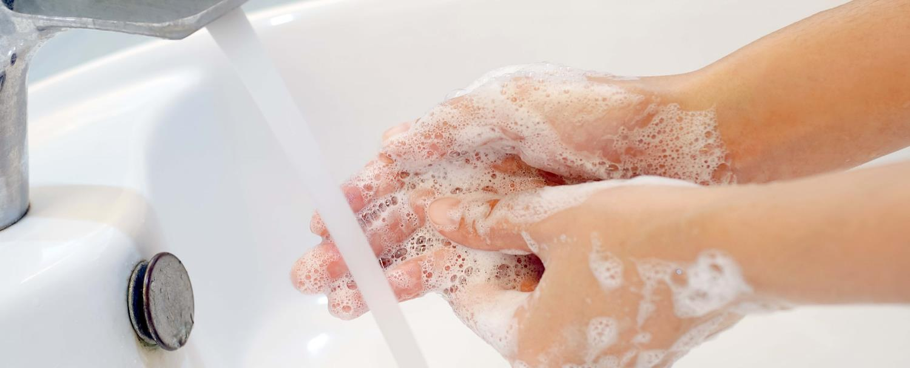
Lavarse las manos
Use jabón y agua (tibia o fría) para lavar las manos de los niños varias veces al día
Los adultos deben lavarse las manos después de participar en actividades en las que puedan haber entrado en contacto con el plomo
39
Notes:
c. Lavarse las manos
Usar jabón y agua (tibia o fría) para lavar las manos de los niños varias veces al día, especialmente después de jugar fuera de casa o con animales.
Los adultos deben lavarse las manos después de participar en actividades en las que puedan haber entrado en contacto con el plomo.

Slide 40
Jugar en la grama
Juegue en zonas de hierba o tierra no contaminada
Utilice zonas de pícnic, acampada (camping) y caminatas designadas
Limpie y quite los zapatos y lávese las manos después de jugar fuera de casa
Limpie las patas de las mascotas
Coloque tapetes/alfombras para el polvo dentro y fuera de su casa
40
Notes:
d. Jugar en la grama
Guiar a los niños a jugar en zonas con grama o con tierra no contaminada, especialmente si las zonas de recreo están cerca de carreteras, depósitos de chatarra, edificios más antiguos y lugares o propiedades no controlados o abandonados.
Utilizar zonas designadas para pícnic, acampada (camping) y caminatas.
Enseñar a los niños a limpiar y quitarse los zapatos y a lavarse las manos después de jugar fuera de casa.
Limpiar las patas de las mascotas antes de traerlas al interior.
Colocar tapetes para el polvo dentro y fuera de su casa.

Slide 41
Contratar a profesionales del plomo certificados
Contrate un profesional certificado en prácticas de trabajo seguras con el plomo para obras de renovación y reparación de hogares construidas antes de 1978
Asegúrese de que su contratista sea certificado en prácticas de trabajo seguras con el plomo
www.epa.gov/lead/findacontractor
41
Notes:
e. Contratar a profesionales del plomo certificados
Para los hogares construidos antes de 1978, contratar a un profesional certificado en prácticas de trabajo seguras con el plomo para obras de renovación y reparación. Mantener a los habitantes fuera del área de trabajo durante los trabajos de renovación o reparación que alteran las superficies pintadas hasta que el área de trabajo esté limpia.
Al realizar renovaciones, reparaciones o pintura en el hogar, asegurar de que su contratista es certificado en prácticas de trabajo seguras con el plomo y que sigue las prácticas de trabajo seguras con el plomo según los requisitos de la Regla de Renovación, Reparación y Pintura de la EPA. Estos profesionales tienen formación especial y tienen certificación para realizar este tipo de trabajo.
Si usted está alquilando una casa o apartamento y piensa que puede contener pintura a base de plomo o peligros relacionados con el plomo, asegurar de que el propietario o la autoridad de vivienda tribal contrate a un profesional certificado en prácticas de trabajo seguras con el plomo para llevar a cabo los trabajos de renovación, reparación y pintura.
La EPA tiene un sitio web en el que puede encontrar un profesional certificado en prácticas de trabajo seguras con el plomo por estado: www.epa.gov/lead/findacontractor.
Considerar la posibilidad de contratar a un profesional de plomo certificado para que realice una inspección de pintura a base de plomo en cualquier vivienda construida antes de 1978 para averiguar si su casa tiene pintura a base de plomo y dónde se encuentra.
Si decide hacer sus propios trabajos de renovación, reparación y pintura, asegurar de utilizar las prácticas de trabajo seguras con el plomo de DIY (siglas en inglés que significa actividades de renovación, reparación y pintura que realiza uno mismo) para protegerse usted y a su familia. Puede encontrar más información sobre las prácticas de trabajo seguras con el plomo de DIY en https://espanol.epa.gov/plomo/renovaciones-seguras-con-el-plomo-para-los-aficionados-al-DIY.

Slide 42
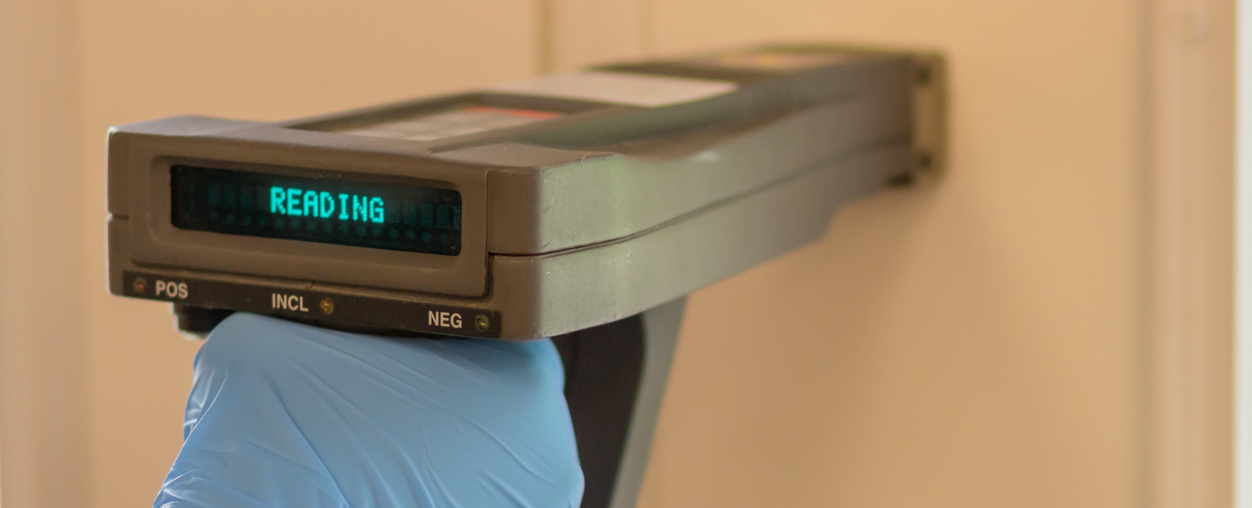
Contratar a profesionales del plomo certificados 2
Reglamento estatal de [nombre de la Comunidad]:
Llame a la línea de atención telefónica de [Comunidad] al [XXX-XXX-XXXX] para obtener ayuda
42
Notes:
[Insert state-specific information about their lead programs if the state or tribe has their own program]

Slide 43
Ducharse y cambiarse
Limpie o quítese la ropa y los zapatos de trabajo antes de entrar en casa
Lave la ropa de trabajo por separado
Tome una ducha después de actividades en las que puede haber sido expuesto al plomo
43
Notes:
f. Ducharse y cambiarse
Limpiar o quitarse la ropa y los zapatos de trabajo antes de entrar en casa para evitar el ingreso del plomo del suelo, del lugar de trabajo o de actividades recreativas. Guardar la ropa y los zapatos de trabajo en una zona designada fuera de la casa.
Lavar la ropa de trabajo separada de la de otros miembros de la familia.
Tomar una ducha después de participar en actividades donde puede haber estado expuesto al plomo para eliminar el polvo de plomo de la piel y el cabello.

Slide 44
Lavar los juguetes, bobos (chupetes) y biberones
Lave con frecuencia los biberones, los bobos(chupetes) y los juguetes, como los muñecos de peluche
No deje que los niños muerdan juguetes pintados, antepechos/ alféizares de ventanas u otras superficies pintadas
44
Notes:
g. Lavar los juguetes, bobos (chupetes) y biberones
Lavar con frecuencia los biberones, los chupetes (bobos) y los juguetes, como los muñecos de peluche.
No dejar que los niños muerdan juguetes pintados, alféizares/antepechos de ventanas u otras superficies pintadas.

Slide 45
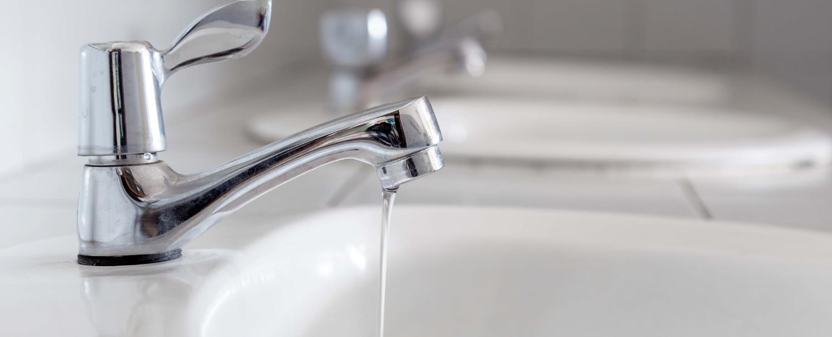
Hacer correr el agua
Antes de beber, descargue las tuberías de casa abriendo la llave, tomando una ducha, lavando una tanda de ropa o los platos
Utilice un filtro certificado para eliminar el plomo
Limpie la rejilla de la llave regularmente
45
Notes:
h. Hacer correr el agua
Antes de beber, descargar las tuberías de la casa abriendo la llave, tomando una ducha, lavando una tanda de ropa o lavando los platos. La cantidad de tiempo que debe dejar el agua correr dependerá de la existencia de una línea de servicio de plomo, y la longitud de dicha línea de servicio. Los residentes deben ponerse en contacto con su proveedor de agua para obtener recomendaciones sobre el tiempo de descarga en su comunidad.
Tomar solo agua fría de la llave para beber, cocinar y preparar la fórmula del bebé. Recuerde: hervir el agua no elimina el plomo en el agua. Caliente el agua fría en la estufa o en un microondas si se necesita agua tibia o caliente. Hervir el agua no elimina el plomo del agua.
Utilizar un filtro certificado para eliminar el plomo. Lea las instrucciones para aprender a instalar y utilizar correctamente su cartucho y cuándo reemplazarlo. El uso del cartucho después de que ha expirado puede hacer que sea menos eficaz en la eliminación del plomo. No use agua caliente con el filtro.
Limpiar la rejilla de la llave (también conocida como aireador) regularmente. Sedimento, escombros y partículas de plomo pueden recolectarse en su aireador. Si las partículas de plomo quedan retenidas en el aireador, el plomo puede llegar al agua.

Slide 46
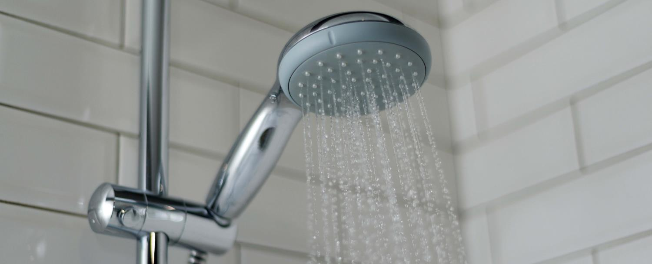
Hacer correr el agua 2
Póngase en contacto con su proveedor de agua o con un plomero profesional para:
Determinar si la tubería que conecta su casa con la principal (línea de servicio) está hecha de plomo
Realizar un análisis de su agua para plomo
Aprender sobre los niveles de plomo en su agua potable
46
Notes:
Ponerse en contacto con su proveedor de agua o con un plomero profesional para determinar si la tubería que conecta su casa con la principal (llamada la línea de servicio) está hecha de plomo.
Ponerse en contacto con su proveedor de agua para que analicen el agua y le informen sobre los niveles de plomo en la misma.

Slide 47
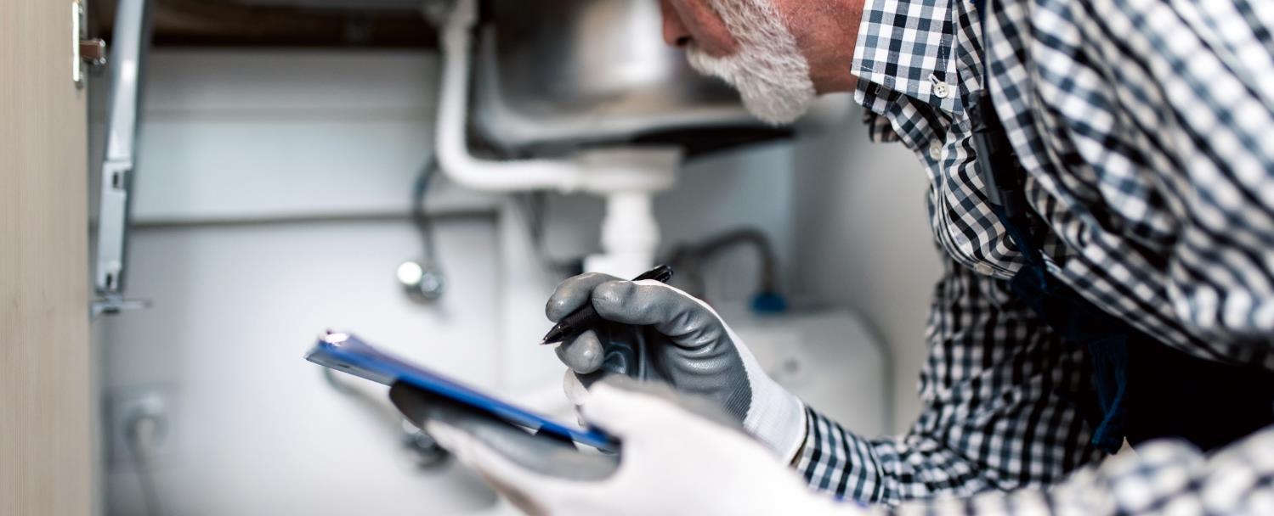
Hacer correr el agua 3
Si el agua que recibe procede de un pozo o de una cisterna, consulte a su departamento de salud o al proveedor de agua cercana para obtener información sobre el agua de su zona
Tenga en cuenta cualquier trabajo de construcción o mantenimiento que pueda alterar su línea de servicio de plomo
47
Notes:
Si el agua que recibe procede de un pozo (o de una cisterna), consultar a su departamento de salud o a su proveedor de agua cercana que utiliza agua subterránea para obtener información sobre el agua de su zona.
Tener en cuenta cualquier trabajo de construcción o mantenimiento que pueda alterar su línea de servicio de plomo. La construcción puede hacer que se libere más plomo de una línea de servicio.

Slide 48
Análisis para sus hijos
La exposición al plomo a menudo ocurre sin síntomas obvios
La única manera de saber si un niño tiene plomo en su sangre es hacerle un análisis de sangre
Generalmente se recomienda que se hagan análisis en niños a un año y dos años de edad
48
Notes:
La única manera de saber si un niño tiene plomo en su sangre es hacerle un análisis de sangre.
Debido a que la exposición al plomo a menudo ocurre sin síntomas obvios, con frecuencia pasa desapercibida.
Ninguna cantidad de plomo es segura para los niños. Generalmente se recomienda que los niños hagan análisis a un año y 2 años de edad.
Se requieren pruebas de plomo en la sangre para: Niños de 12 y 24 meses de edad que reciben Medicaid y Niños entre 24 y 72 meses de edad que reciben Medicaid sin tener registrada una prueba de plomo en la sangre realiza previamente. Los Centros de Control y Prevención de Enfermedades (CDC, por sus siglas en inglés) recomienda hacer pruebas de plomo en la sangre en: Niños de 12 y 24 meses de edad que viven en zonas o que pertenecen a grupos de alto riesgo, Niños u otros familiares que han estado expuestos a altos niveles de plomo, Niños que deben hacerse la prueba según su plan de exámenes de salud estatal o local, y Personas embarazadas que creen haber estado expuestas al plomo. En 2021, los CDC actualizaron el valor de referencia de plomo en sangre (BLRV, por sus siglas en inglés) de 5,0 μg/dL a 3,5 μg/dL. El BLRV es el nivel en el que un niño tiene más plomo en la sangre que la mayoría de los niños estadounidenses (97.5% de los niños de 1 a 5 años) y se utiliza como una guía para determinar

Slide 49
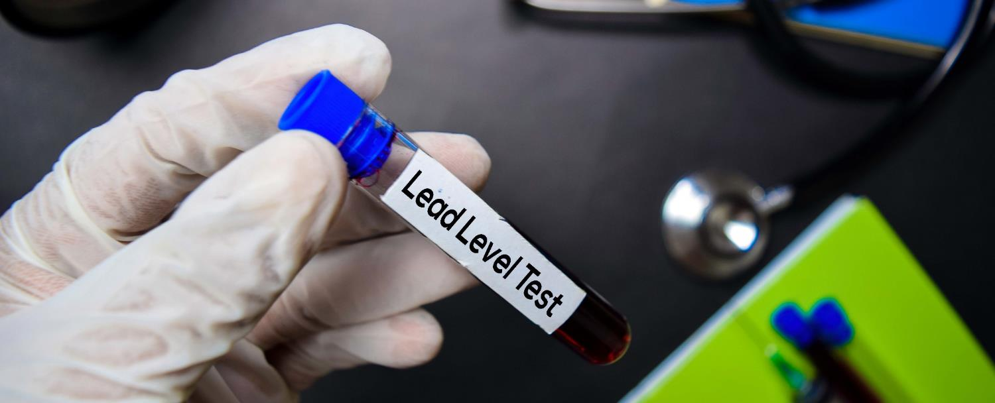
Análisis para sus hijos 2
Póngase en contacto con su médico, departamento de salud local, clínica u hospital
[Community Health Center]
Address
Phone
Hours of operation
49
Notes:
Levante la mano si se han hecho análisis de plomo para sus hijos o nietos en el pasado.
Ponerse en contacto con su médico, departamento de salud local, clínica u hospital si desea más información sobre los análisis de plomo o como realizar un análisis de plomo para sus hijos o familiares. Si se detecta plomo, su medico le hará recomendaciones sobre los próximos pasos.
Si no tiene un médico, puede visitar [insert community-specific information].

Slide 50
Antes de comprar o alquilar una vivienda
Antes de firmar un contrato de alquilar o comprar una vivienda, los compradores e inquilinos de viviendas tienen derecho a saber si hay presencia de plomo
50
Notes:
Antes de terminar la sesión de hoy, quiero compartir información importante sobre el derecho de los compradores e inquilinos/arrendatarios de viviendas a saber si hay presencia de plomo antes de firmar un contrato de alquilar o comprar.
La ley federal de EE. UU. exige que cualquier persona que venda o alquile una vivienda construida antes de 1978 proporcione información específica sobre la pintura a base de plomo y/o los peligros de la pintura a base de plomo antes de firmar un contrato de alquilar o comprar. Sin embargo, esto no es necesario si la vivienda está:
1. Para adultos mayores o personas con discapacidades o una vivienda sin dormitorios (a menos que un niño menor de 6 años también viva o se espere que viva en dicha vivienda); o
3. Si las superficies pintadas* han sido declaradas libres de plomo.
*Nota para instructor: Si se le pregunta qué significa superficies pintadas en #3, eso incluye puertas, ventanas, paredes, cualquier dependencia, cercas, letreros, etc.
#Nota para instructor: Renter in EPA documents is either translated as inquilinos or arrendatarios (this is the term used in the Spanish Sample Lesser Disclosure Form)

Slide 51
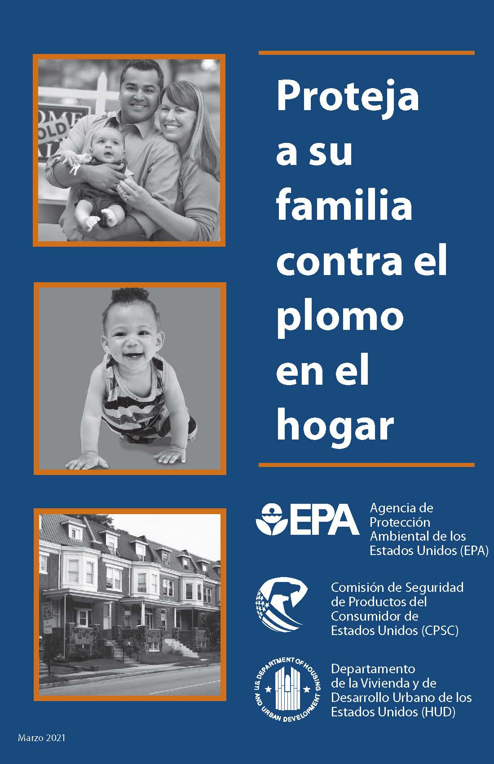
La ley federal exige que los compradores e inquilinos reciban:
Una copia del folleto Proteja a su familia contra el plomo en el hogar
Cualquier información conocida sobre la presencia de pintura a base de plomo y/o peligros de la pintura a base de plomo
Una divulgación de información adjunta o incluida en el contrato
Presentar quejas a la EPA por teléfono al 1-800-424-5323
Notes:
Antes de firmar un contrato de alquiler o comprar de una vivienda construida antes de 1978, la ley federal de EE. UU. exige que los compradores e inquilinos/arrendatarios reciban todo lo siguiente:
Una copia del folleto Proteja a su familia contra el plomo en el hogar de la EPA, que está disponible en varios idiomas, incluido el español y se muestra aquí
Cualquier información conocida sobre la presencia de pintura a base de plomo y/o peligros de la pintura a base de plomo en la casa o edificio
En el caso de edificios de varias unidades, esto incluye informes y expedientes de áreas comunes y otras unidades de evaluaciones de todo el edificio
Una divulgación de información adjunta o incluida en el contrato de alquilar o comprar que incluya una “Declaración de advertencia sobre el plomo” y confirme que el vendedor o el propietario* han cumplido todos los requisitos de notificación
Los compradores también tienen 10 días para realizar una inspección o evaluacion de riesgo de pintura a base de plomo
Si no le facilitan esta información, solicítela. También puede presentar una queja a la EPA por llamar a la Centro Nacional de Información sobre el Plomo al 1-800-424-LEAD [5323]
*Nota para instructor: You can also use dueño or arrendador for propietario

Slide 52
Conclusión
Discutimos:
Fuentes de exposición al plomo
Cómo el plomo perjudica a niños y adultos
El impacto del plomo en el medioambiente y la vida silvestre
Medidas que pueden adoptarse para prevenir la posible exposición al plomo
52
Notes:
VI. Conclusion
Hoy discutimos las fuentes de exposición al plomo; cómo el plomo perjudica a los niños y a los adultos; sus impactos en el medioambiente y la vida silvestre; y acciones que se pueden tomar para prevenir la posible exposición al plomo.

Slide 53
Revisión
¿Cuáles son los posibles efectos para la salud de los niños expuestos al plomo?
Problemas de comportamiento y aprendizaje
IQ menor e hiperactividad
Retraso en el crecimiento
Problemas auditivos
Anemia
¿La vida silvestre también es vulnerable a la exposición al plomo y a sus efectos de envenenamiento?
¡Sí!
53
Notes:
También tengo algunas preguntas para el grupo:
¿Cuáles son los posibles efectos para la salud de los niños expuestos al plomo? Tomar un momento para pensar y, después, escribir al menos un posible efecto en la salud.
Incluso pequeñas cantidades de plomo en la sangre de los niños pueden dar lugar a:
Problemas de comportamiento y aprendizaje;
Menor coeficiente intelectual (IQ, por sus siglas en inglés) e hiperactividad;
Retraso en el crecimiento;
Problemas de audición; y
Anemia.
En casos raros, las altas cantidades de plomo pueden tener efectos devastadores en los niños, incluyendo convulsiones, coma y en algunos casos, incluso la muerte.
¿La vida silvestre también es vulnerable a la exposición al plomo y a sus efectos de envenenamiento? Si crean que la respuesta es SI, levante la mano.

Slide 54
¿Alguien tiene alguna pregunta sobre la información que cubrimos hoy?
54
Notes:
El propósito de hoy fue realizar una introducción al tema.
¿Alguien tiene alguna pregunta sobre la información que cubrimos hoy?
¡Levante la mano o grite!

Slide 55
Centro Nacional de Información Sobre el Plomo
1 (800) 424-LEAD [5323]
Solicite información sobre el plomo, los peligros del plomo y la prevención de la exposición al plomo.
De lunes a viernes de 8:00 a 6:00 horas ET (excepto feriados nacionales)
Personas con discapacidades auditivas o dificultades con comunicación hablada pueden acceder a este número a través de TTY llamando al Servicio Federal de Relevo en 1-800-877-8339
55
Notes:
Si tiene preguntas después de la sesión de hoy o para recibir más información sobre el plomo, puede llamar al Centro Nacional de Información sobre el Plomo (NLIC, por sus siglas en inglés).
El NLIC proporciona al público y a los profesionales información sobre el plomo, los peligros relacionados con el plomo y la prevención contra el plomo. También puede llamar al NLIC para presentar una queja sobre su propietario* de vivienda o un contratista si no cumplen las leyes federales sobre el plomo antes mencionadas. Llame y converse con un especialista de lunes a viernes, de 8:00 a.m. a 6:00 p.m., Hora del Este (excepto en feriados federales) al 1 (800) 424-LEAD [5323]. Personas con discapacidades auditivas o dificultades con comunicación hablada pueden acceder a este número a través de TTY llamando al Servicio Federal de Relevo en 1-800-877-8339.
Nota para el instructor: Los participantes pueden encontrar este número tanto en la Hoja de trabajo como en los Mensajes clave.
*Nota para instructor: You can also use dueño or arrendador for propietario

Slide 56
¡Gracias!
Para más información:
Contactos de la EPA:
Name, email
Name, email
Otros contactos:
Name, email
Visítenos en línea en:
www.epa.gov/lead
https://espanol.epa.gov/plomo
Notes:
Gracias por participar en la sesión de hoy!

